Slide 1
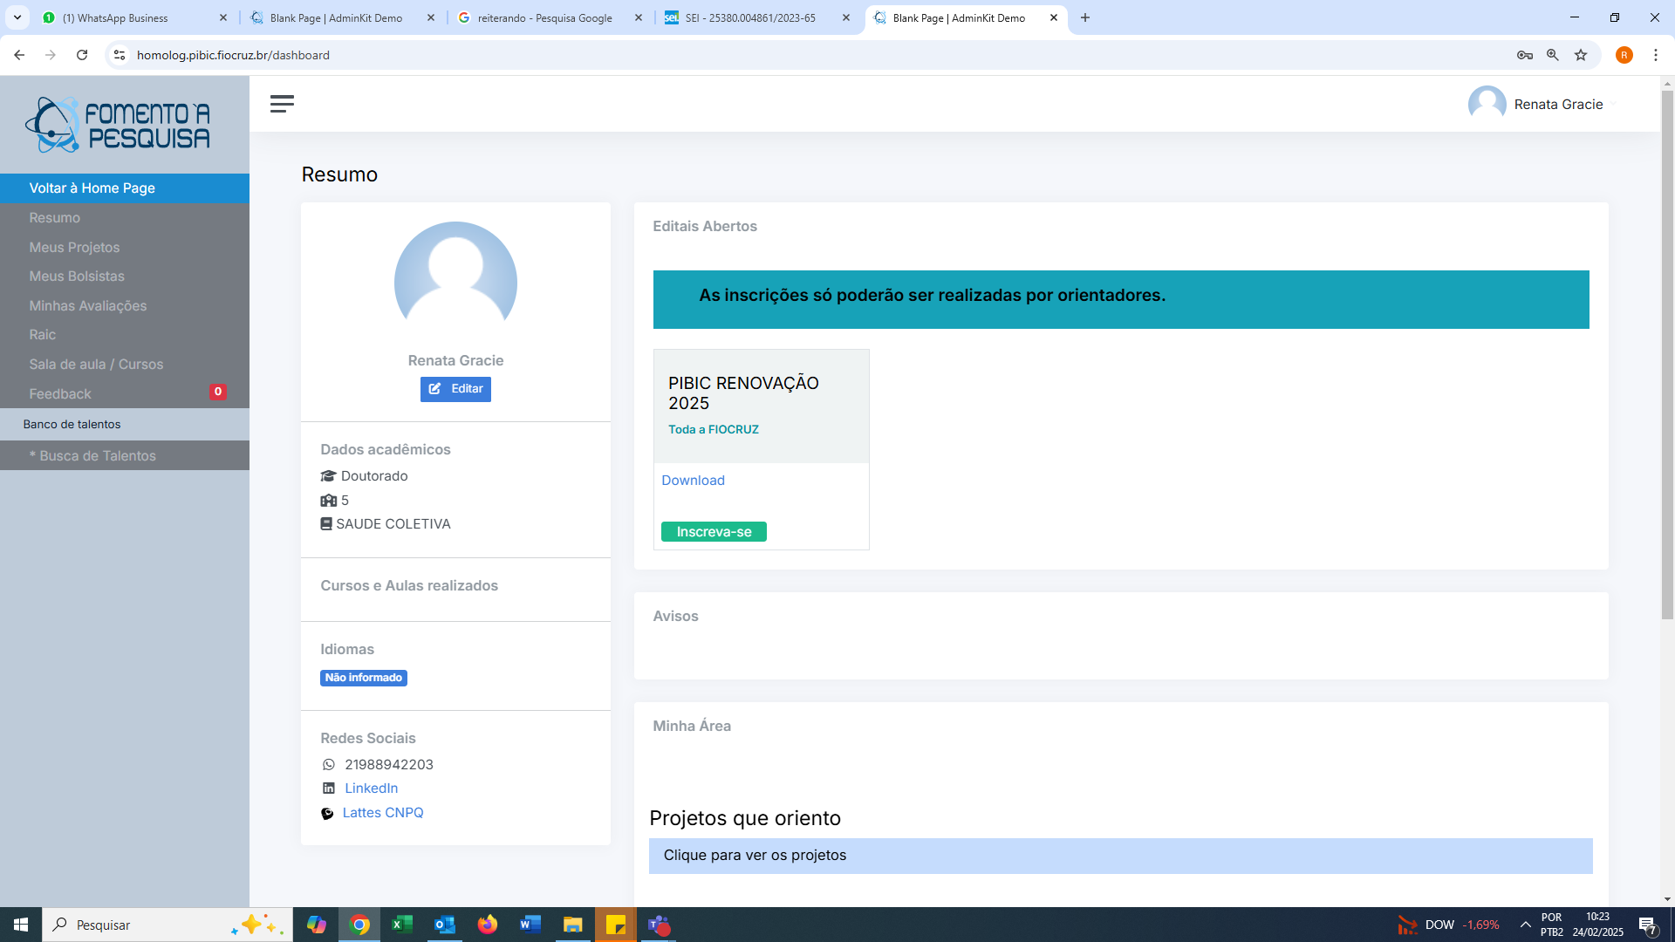

Slide 2
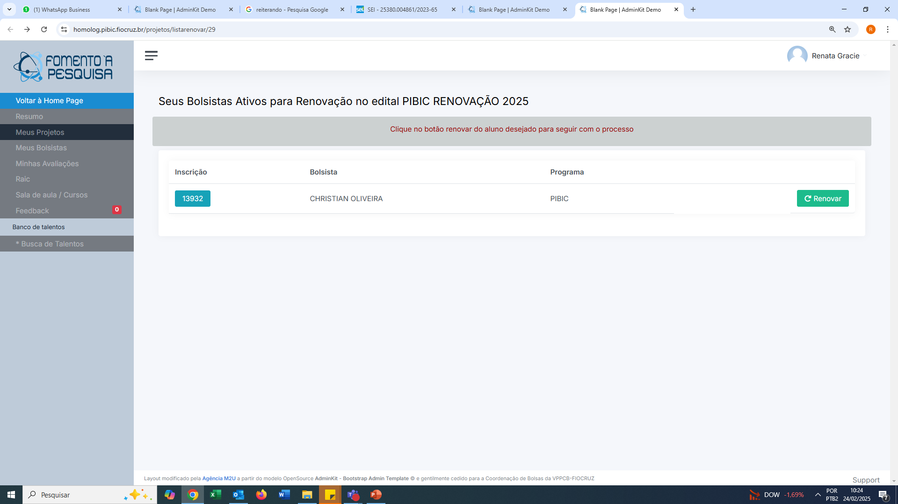

Slide 3
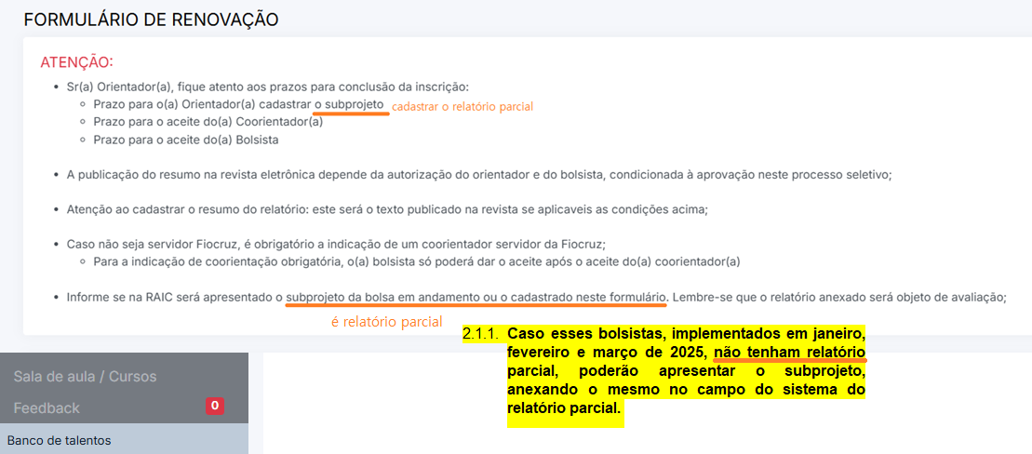
Considerar o que está no edital

Slide 4
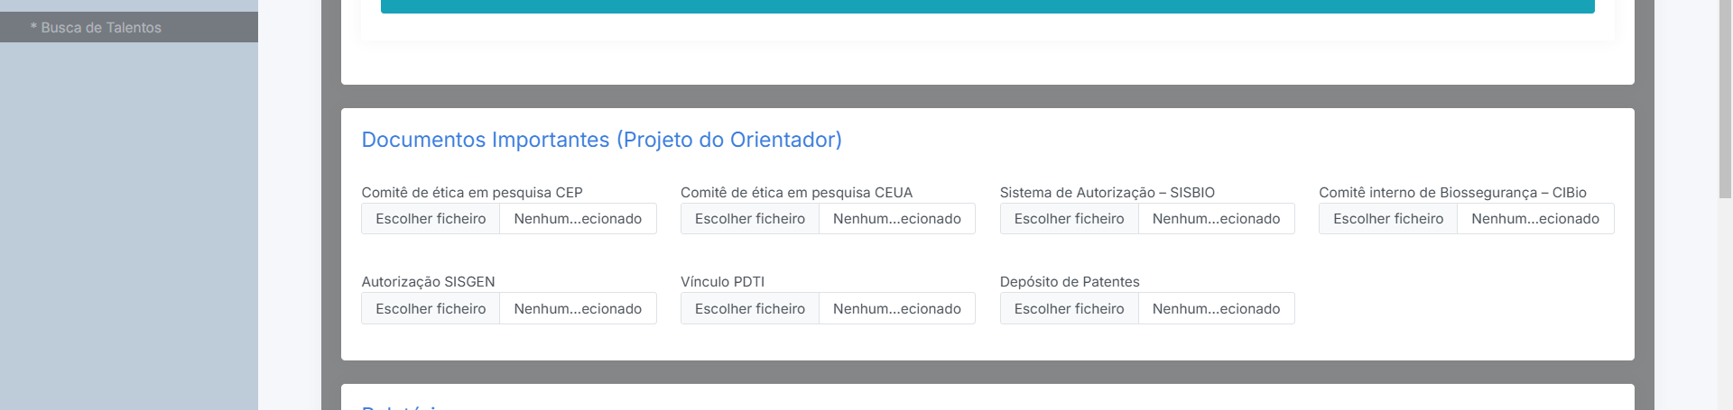
Só para confirmar, esses documentos puxam automaticamente o que já está inserido no projeto do orientador? Essa parte é para caso eles queiram atualizar o arquivo é isso??
VIMOS QUE DÁ PARA SEGUIR COM A INSCRIÇÃO SEM ANEXAR NADA, ENTÃO NÃO É OBRIGATÓRIO

Slide 5
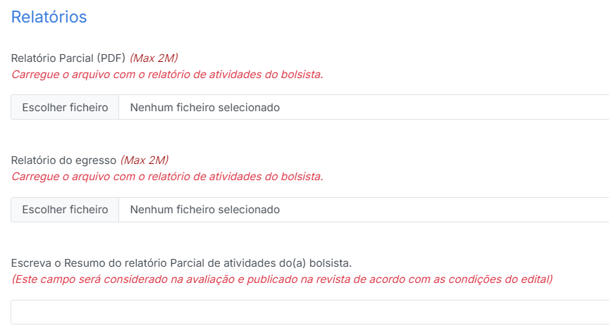
Conter o limite de 4.000 caracteres

Slide 6
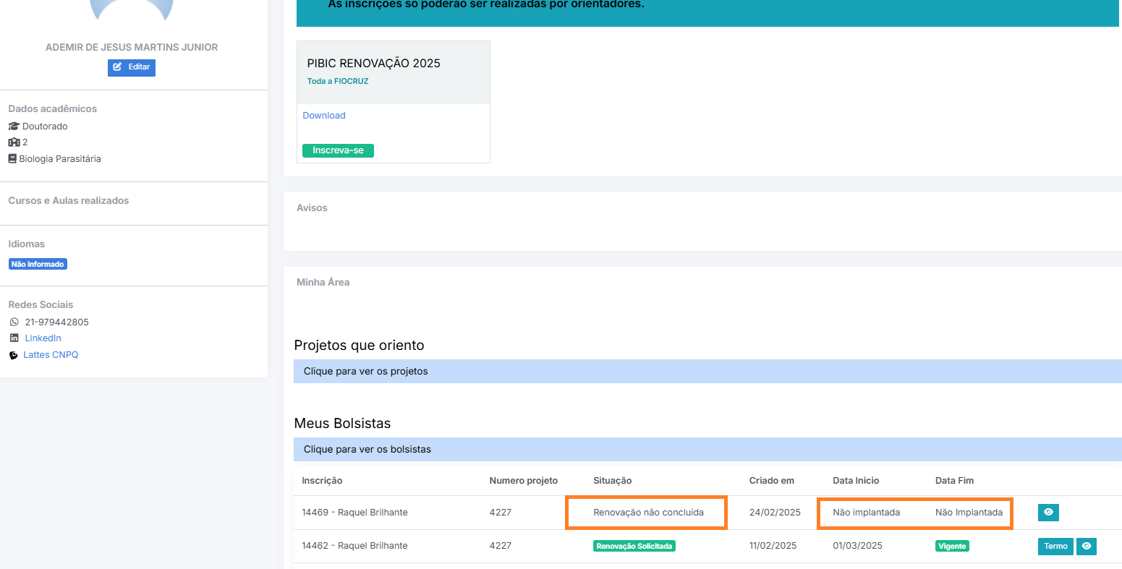
OK

Slide 7
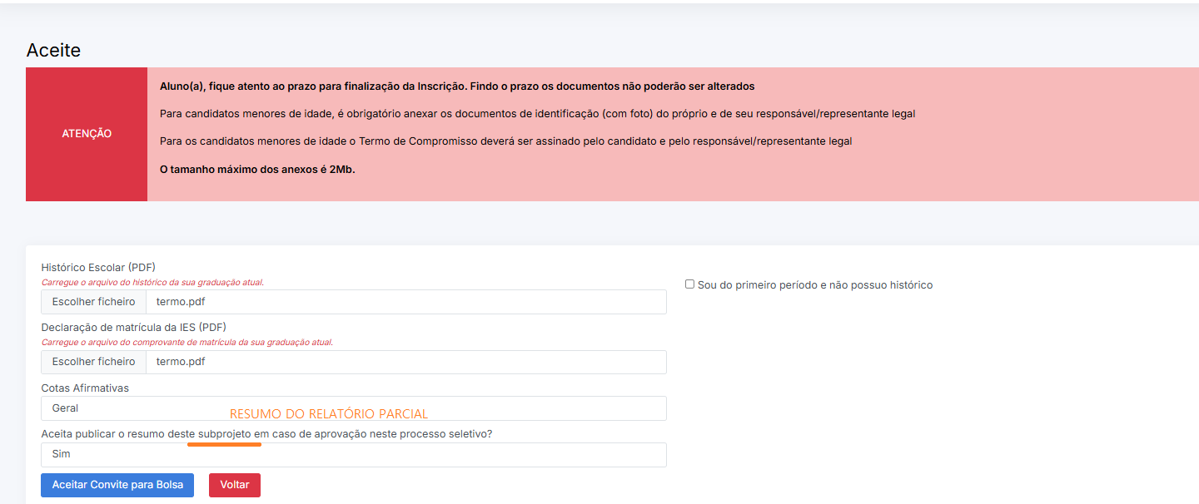

Slide 8
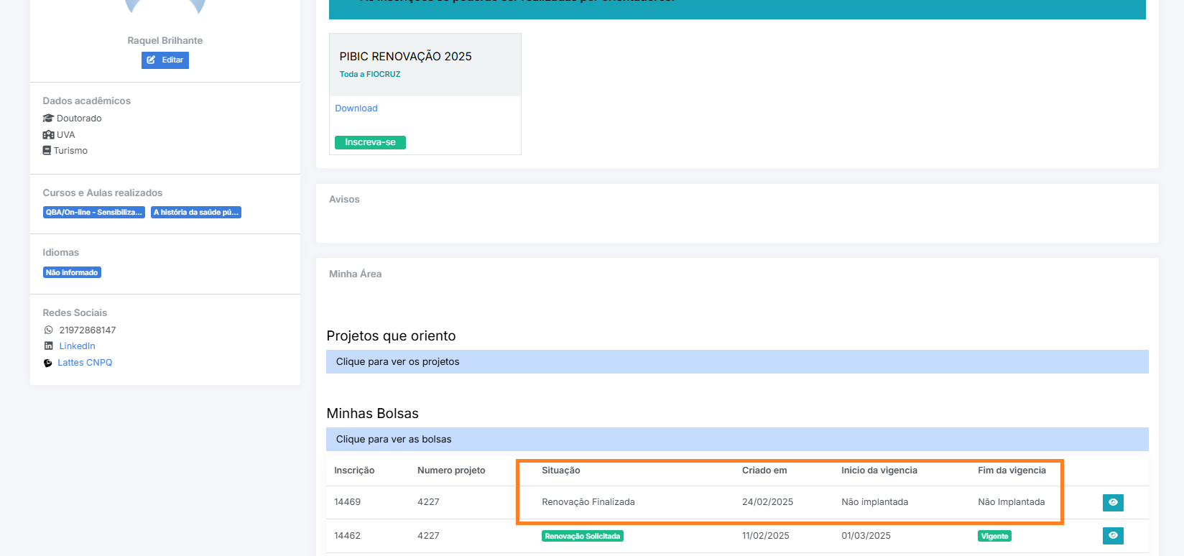
OK

Slide 9
